Slide 1
Bouw-logistiek
Programmalijn Logistiek
Han van der Steen (coördinator)
Pinar Coban (projectleider)
14 september 2020

Slide 2
Context
Ruimtelijk vraagstuk, schaarste.
Verstedelijking.
170.000 woningen tot 2040.
Plus renovatie en verduurzaming.
Grote onderhoudsopgave Rijk en Provincie.
Tempo!
Klimaat en stikstof.
Zero emissie zones voor stadslogistiek vanaf 2025 / 2030.
Grondstoffen en circulariteit.
Reductie stikstofuitstoot tijdens de bouw.

Slide 3
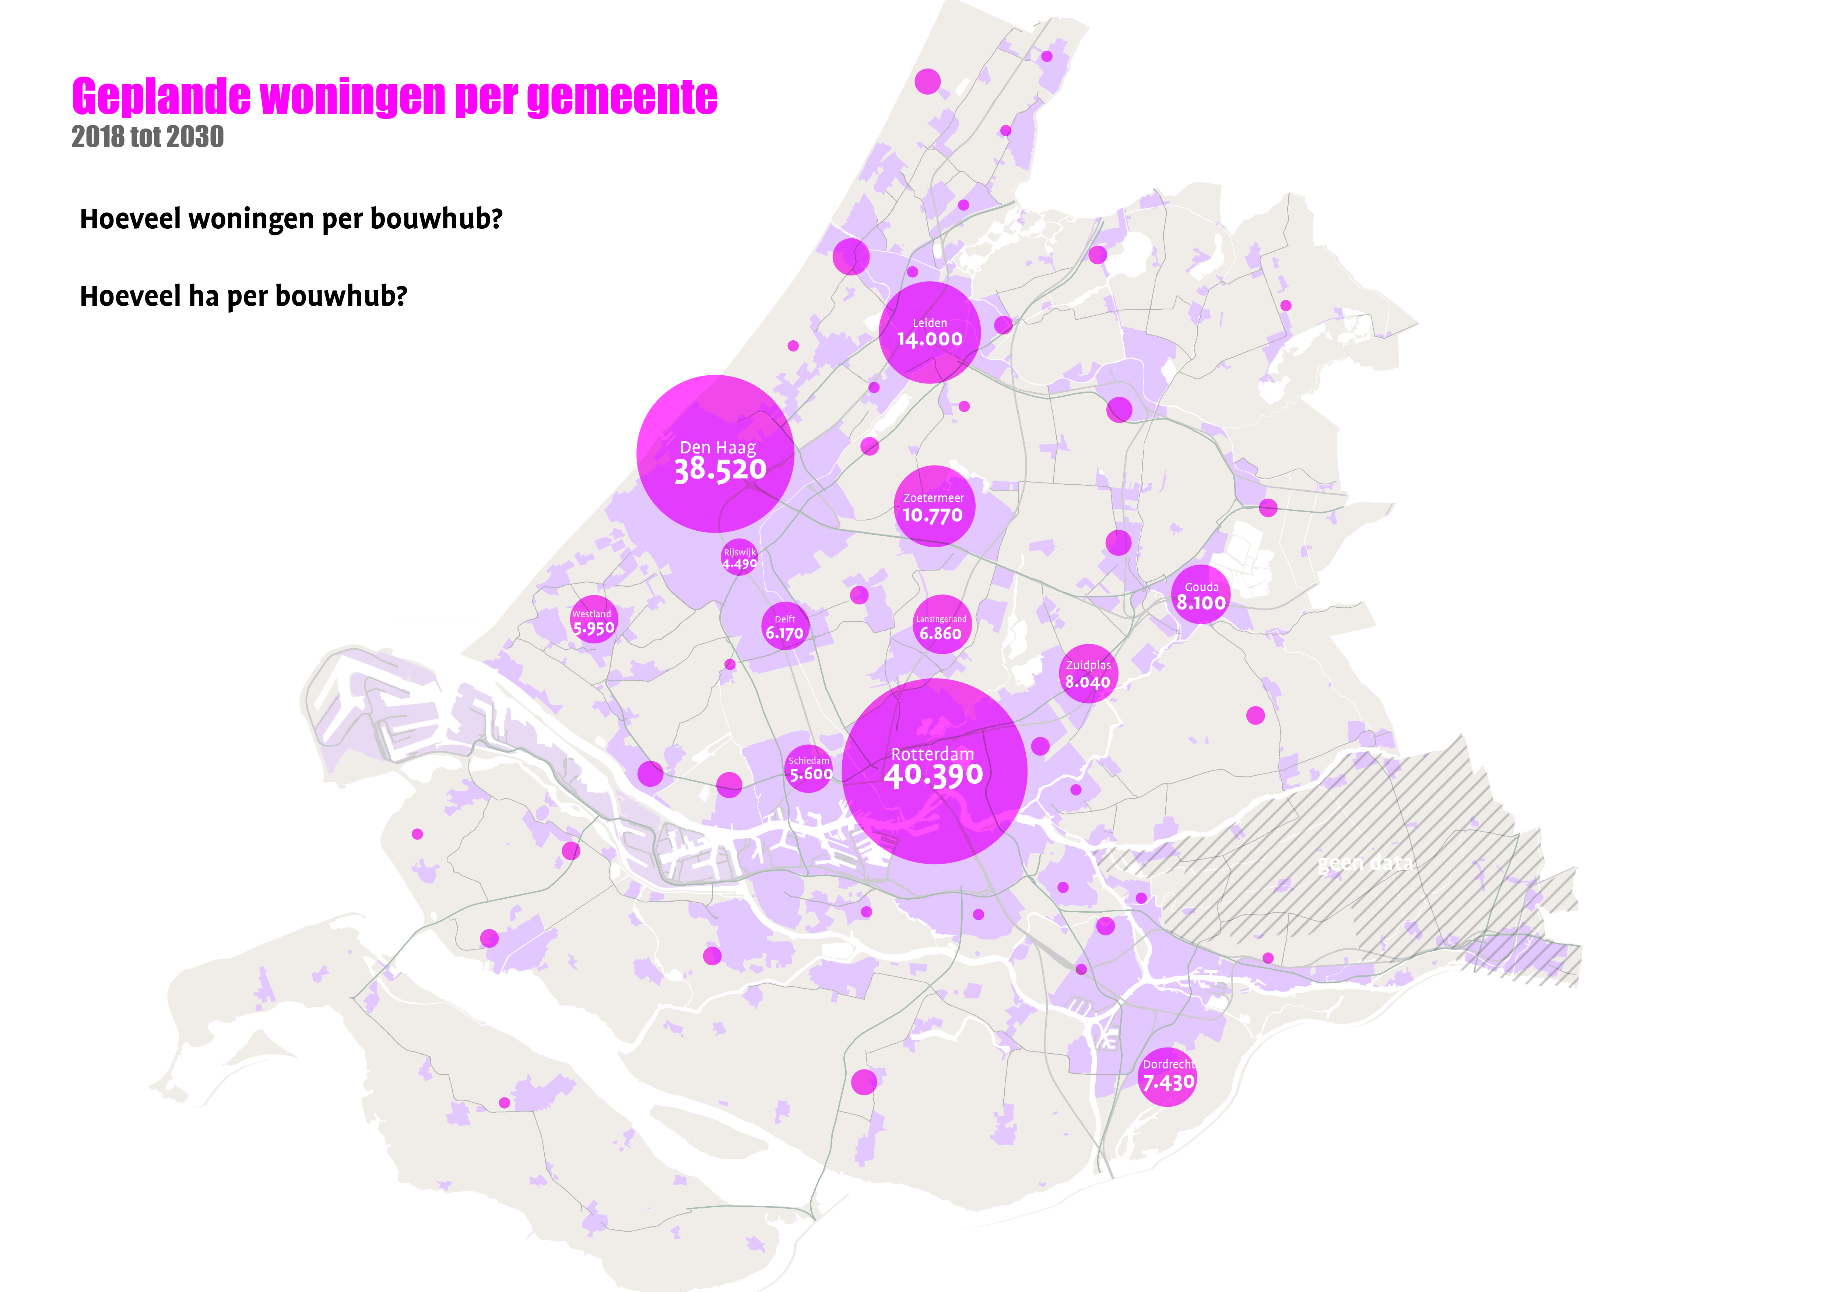
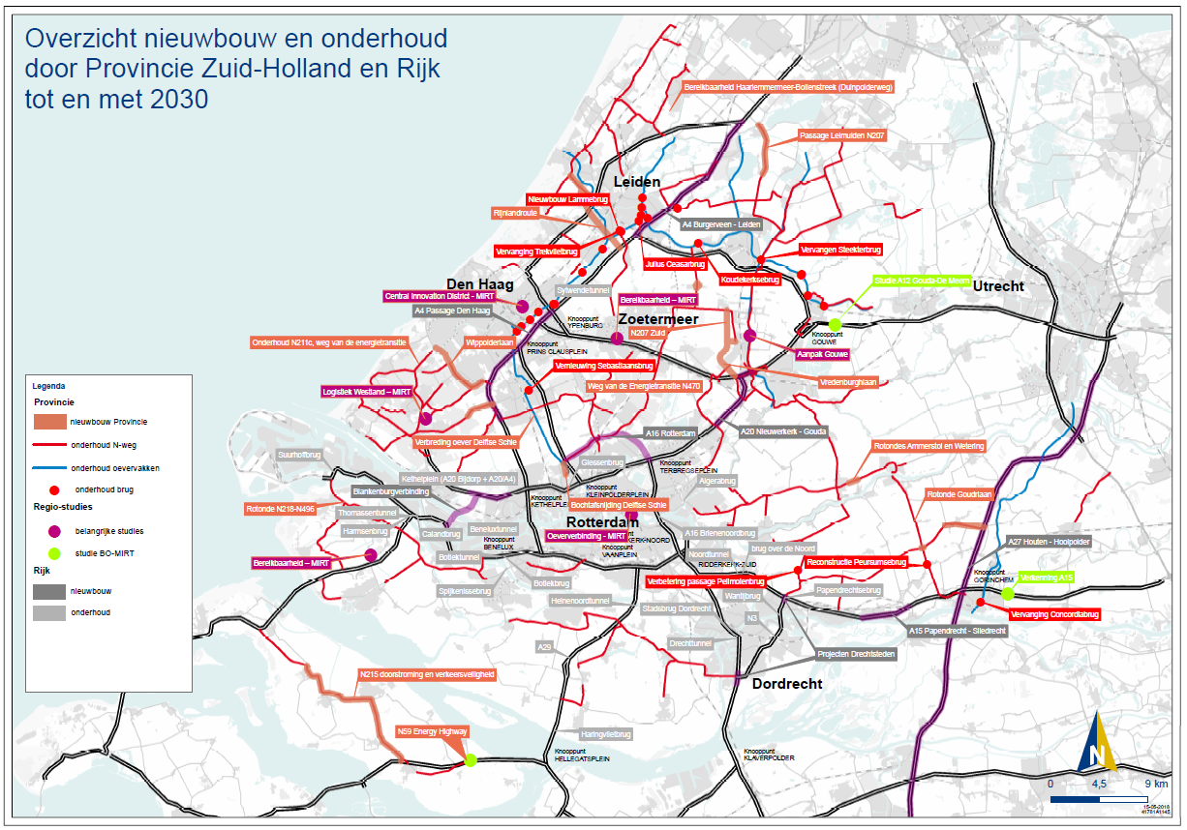

Slide 4
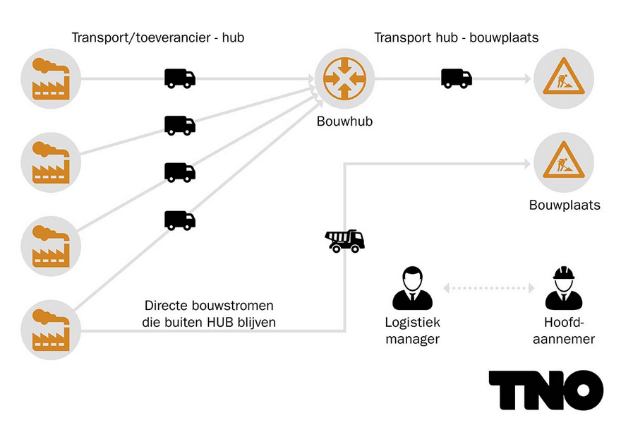
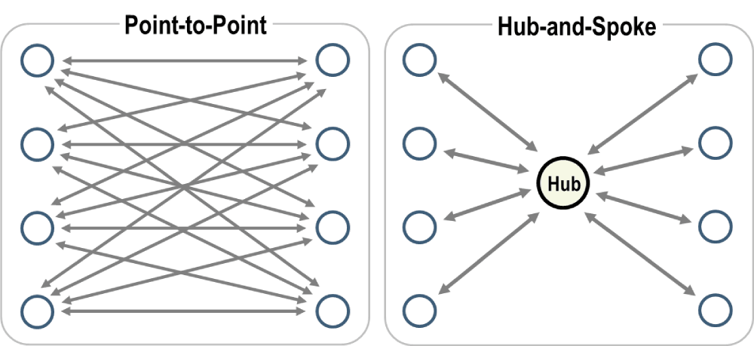
Denkrichting: regionale bouwhubs
Bouwhub
20% - 70% minder ritten.
Tijdbesparing.
Sneller en beter beheersbaar bouwproces.

Slide 5
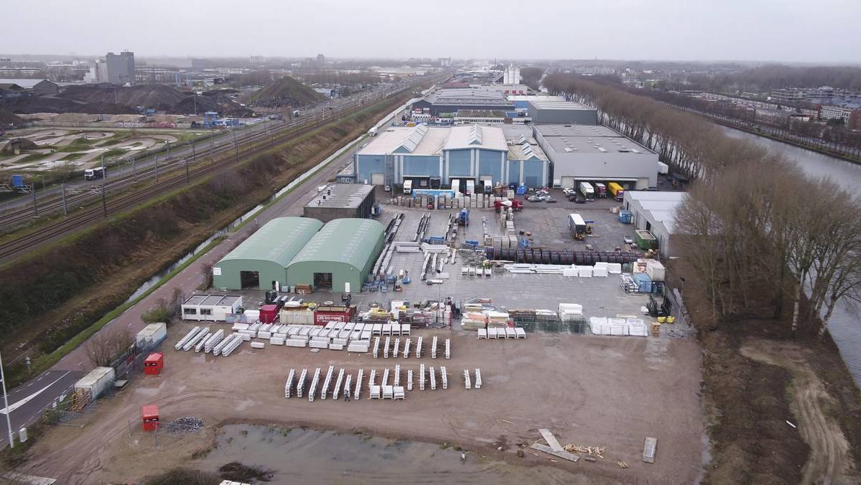
68% minder transportkilometers

Slide 6
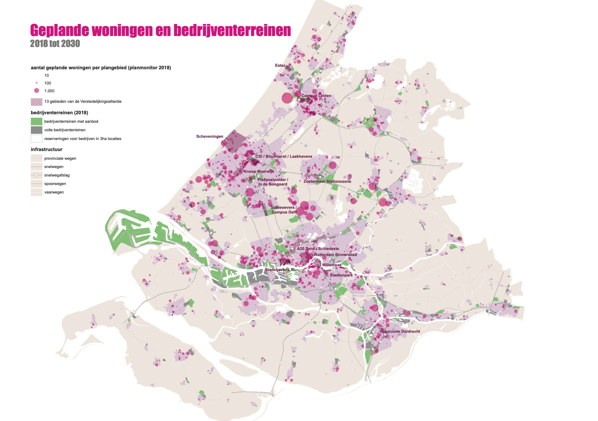
Bv. bedrijventerreinen als potentiële bouwhubs / consolidatie-locaties.
geplande woningen
bedrijventerreinen

Slide 7
Planning

Slide 8
Expertgroep bouwlogistiek
Bereikbaar Haaglanden en Rijnland – Michel Oldenburg
BMN Bouwmaterialen – Fred Bouwmeester
Bouwcampus / RWS – Harald Versteeg
Bouwend Nederland – Wouter Saes / Arjan Walinga
Gemeente Rotterdam – Jan Robbert Albrechts
HIBIN – Peter van Heijgen
Hogeschool Rotterdam – Alexander de Vries
Jak Consultancy – Michiel Jak
Provincie ZH – Folkert Hottinga
TLN – Paul van der Linde
TNO – Siem van Merriënboer
Verkeersonderneming – Bas Timmers

Slide 9
Relatie Verstedelijkings-alliantie
Graag meekijken met, en liefst meedoen met de Expertgroep die eens in de drie maanden bij elkaar komt.

